Slide 1
ARI JSC – DEVOPS
BALANCE DEPLOYMENT BACKEND
VERSION 1.0
CREATE DATE:2023/02/03
ARI TECHNOLOGY JOINT STOCK COMPANY

Slide 2
NỘI DUNG
01.
CI/CD flow
02.
Tools
03.
Setup
04.
Ref

Slide 3
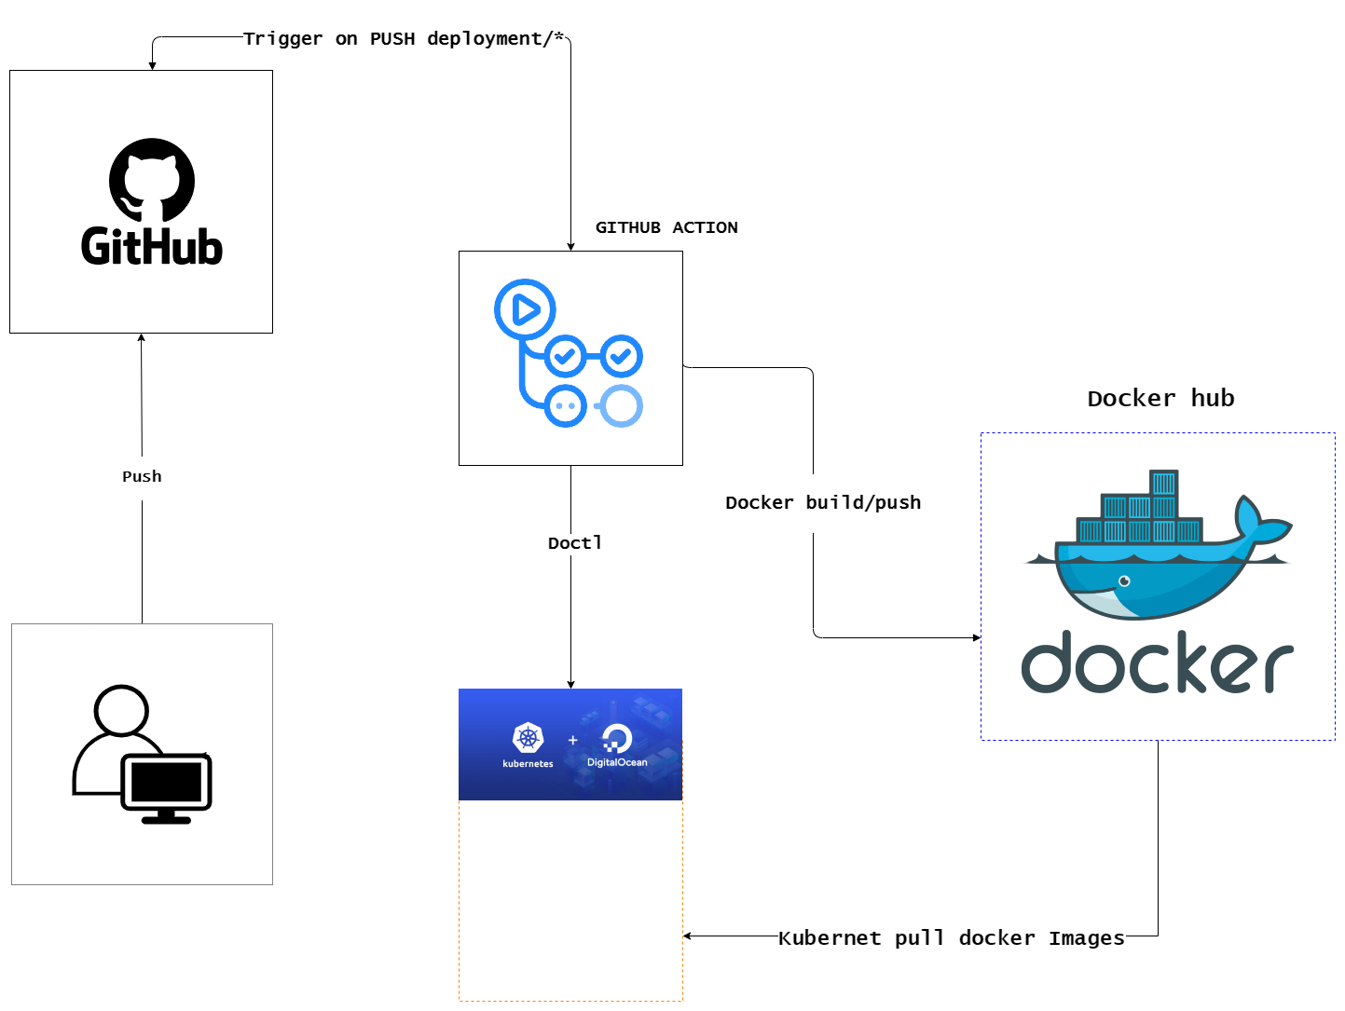
CI/CD Flow
Tools
Setup
Ref
CI/CD Flow
3

Slide 4
. . .
CI/CD Flow
Tools
Setup
Ref
Tools
Github action
Docker & Kubernets
Helm
doctl
3

Slide 5
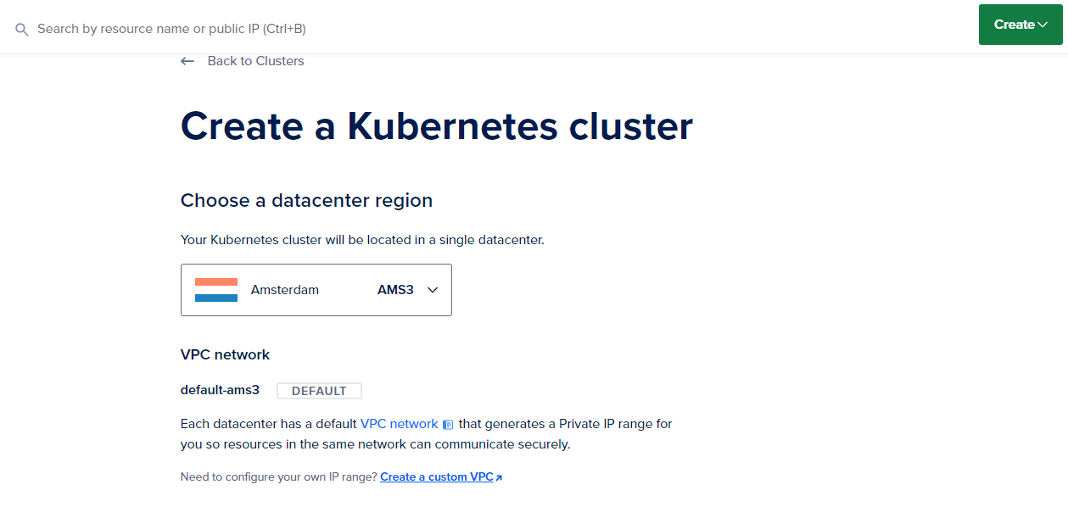
CI/CD Flow
Tools
Setup
Ref
Create Cluster
3

Slide 6
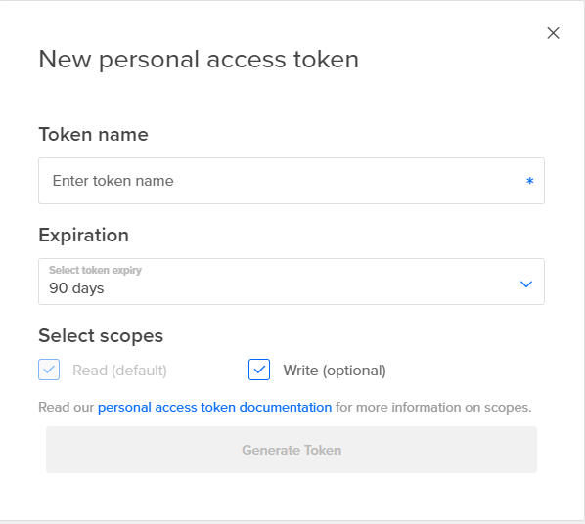
. . .
CI/CD Flow
Tools
Setup
Ref
Manage Cluster
doctl auth init --access-token=TOKEN
doctl kubernetes cluster kubeconfig save CLUSTER_NAME
kubectl get nodes
3

Slide 7
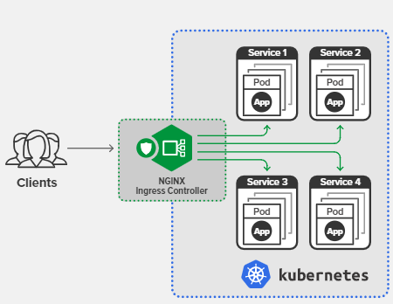
CI/CD Flow
Tools
Setup
Ref
Nginx Ingress Controller
Ingress là đối tượng sử dụng để expose service nằm bên trong Cluster ra bên ngoài Internet.
Ingress Controller là một ứng dụng chạy trong một cluster và sử dụng cấu hình LoadBalancer HTTP theo tài nguyên Ingress.
helm repo add ingress-nginx https://kubernetes.github.io/ingress-nginx
helm repo update
helm install nginx-ingress ingress-nginx/ingress-nginx --set controller.publishService.enabled=true
kubectl --namespace default get services -o wide -w nginx-ingress-ingress-nginx-controller
3

Slide 8
CI/CD Flow
Tools
Setup
Ref
CERT-MANAGER
Cert-Manager tự động hóa việc cấp chứng chỉ trong các cụm Kubernetes. Nó cung cấp một loạt các tài nguyên tùy chỉnh để cấp chứng chỉ và liên kết với các dịch vụ.
kubectl create namespace cert-manager
helm repo add jetstack https://charts.jetstack.io
helm repo update
helm install cert-manager jetstack/cert-manager --namespace cert-manager --version v1.8.1 --set installCRDs=true
kubectl apply -f production_issuer.yaml
3

Slide 9
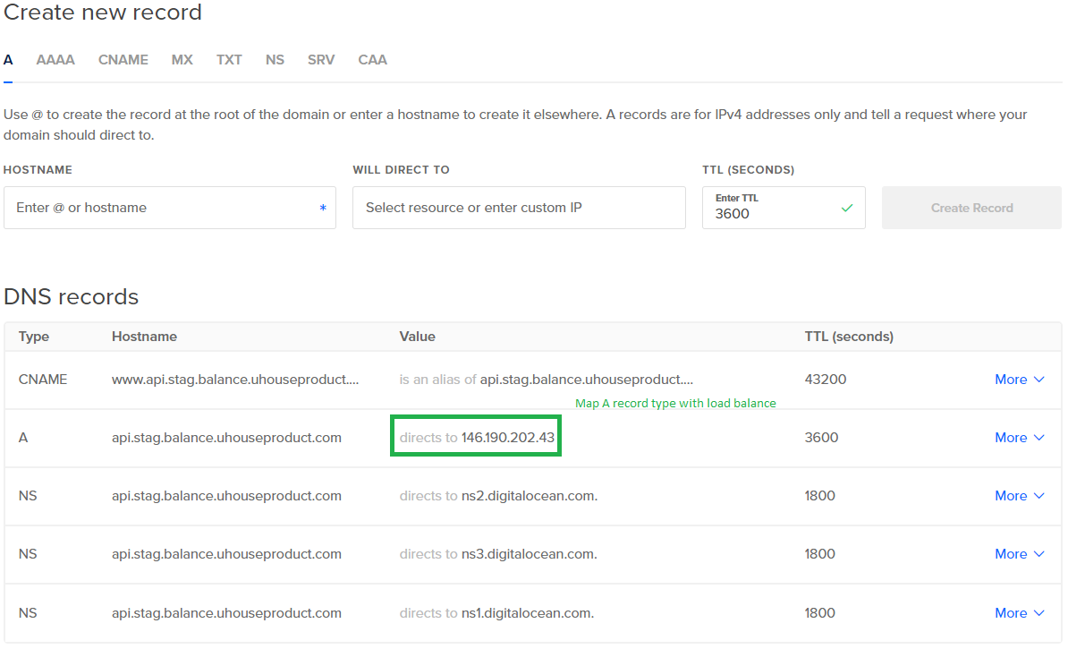
. . .
CI/CD Flow
Tools
Setup
Ref
DOMAIN
3

Slide 10
. . .
CI/CD Flow
Tools
Setup
Ref
Ref
For more detail: https://github.com/Ari-balance/balance-be/tree/develop/deployment
3

